Slide 1
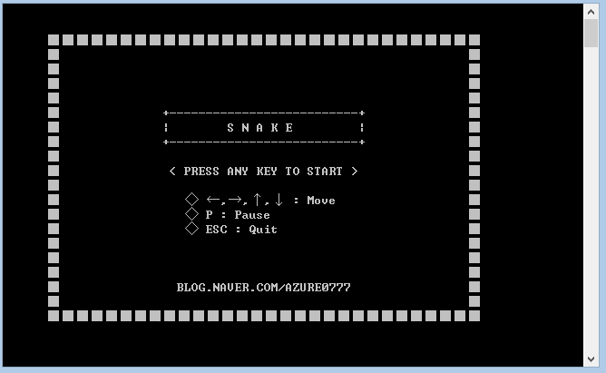
Snake 게임 중간보고서
2012003026 이령홍
2013105019 김우찬
2015114962 유승연

Slide 2
목차
구현화된 기능
2. 구현 도중 변경된 사항
3. 구현 되어야 할 부분

Slide 3
구현화된 기능
함수 정리
Menu출력
print_bound( ) : 별 모양(*)으로 벽을 출력한다.
print_menu( ) : 1. menu를 출력한다.
2. 만약 s(or S) 를 누르면 rule화면으로 가고
3. q(or Q)를 누르면 종료한다. 다른 입력 값은 무시한다.
Rule출력
print_rule( ) : 게임 규칙화면을 출력하고 아무 키를 누르면 게임시작화면으로 간다.
게임시작화면 초기화 및 출력
start_game( ) : 화면에 벽만 남도록 초기화해서 출력하고 뱀을 초기화해서 출력한다.

Slide 4
구현화된 기능
함수 정리
방향 변화 구현
change_dir( ) : SIGIO 시그널을 받으면 실행되어 뱀의 방향을 수정한다.
이동 및 충돌 구현
move_snake( ) : SIGALRM을 ttm만큼 받을 때마다 뱀을 현재 방향으로 이동시키고 충돌을 감지하여 적합한 함수를 실행시킨다.
게임을 위한 터미널 설정
terminal_set() : 터미널을 nocanonical, noecho 모드로 변경한다.
set_async() : input 시그널과 비동기 IO를 설정한다.
set_ticker() : 타이머를 설정해서 정기적으로 SIGALRM이 발생하도록 한다.

Slide 5
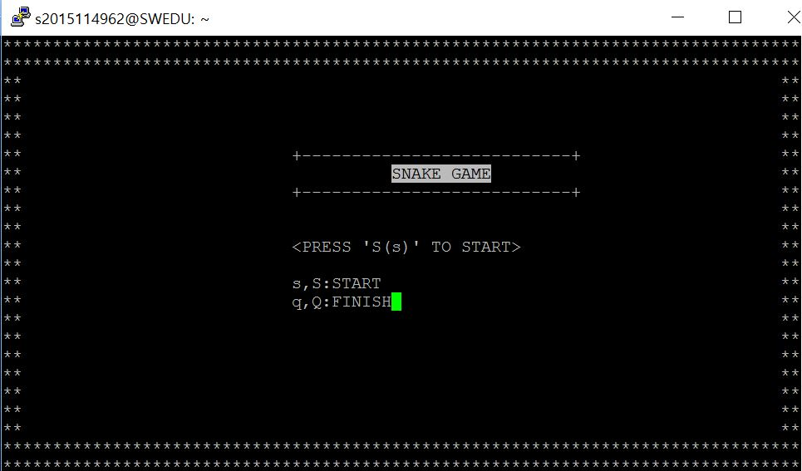
Menu출력

Slide 6
Print_bound( )
void print_bound() {
endwin(); initscr();
int j, i = 1;
move(0, 0);
j = COLS;
while (j) {//위쪽 경계1
addstr("*");
j--;
}
j = COLS;
move(1, 0);
while (j) {//아래쪽 경계2
addstr("*");
j--;
}
while (i<LINES) {
//왼 쪽, 오른쪽 경계
move(i, 0);
addstr("*");
move(i, 1);
addstr("*");
move(i, COLS - 2);
addstr("*");
move(i, COLS - 1);
addstr("*");
i++;
}
j = COLS;
move(LINES - 2, 0);//아래쪽 경계
while (j) {
addstr("*");
j--;
}
j = COLS;
move(LINES - 1, 0);//아래쪽 경계2
while (j) {
addstr("*");
j--;
}
}

Slide 7
Print_menu( )
void print_menu() {
char c;
initscr();
print_bound();//boundary 출력 함수 호출
move((LINES - 1) / 3 - 1, (COLS - 1) / 2.7);
addstr("+---------------------------+");
move((LINES - 1) / 3, (COLS - 1) / 2.7 + 10);
standout();
addstr("SNAKE GAME");
standend();
move((LINES - 1) / 3 + 1, (COLS - 1) / 2.7);
addstr("+---------------------------+");
move((LINES - 1) / 2, (COLS - 1) / 2.7);
addstr("<PRESS 'S(s)' TO START>");
move((LINES - 1) / 2 + 2, (COLS - 1) / 2.7);
addstr("s,S:START");
move((LINES - 1) / 2 + 3, (COLS - 1) / 2.7);
addstr("q,Q:FINISH");
refresh();
c = getchar();
while(1){
if(c=='s'||c=='S'){print_rule();break;}
else if(c=='q'||c=='Q'){endwin();exit(0);break;}
else c=getchar();//s,S,q,Q가 아닌 값이 오면나올 때까지 다른 값을 받도록 함
}
}

Slide 8
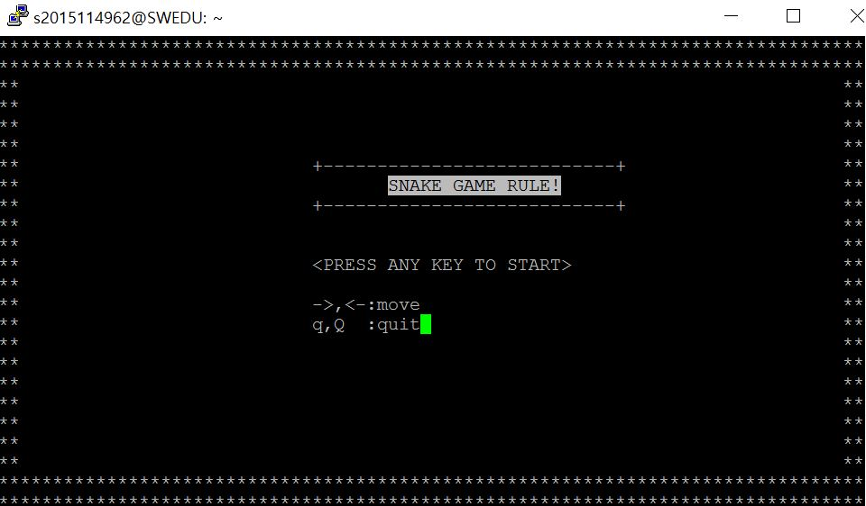
Rule 출력

Slide 9
Print_rule( )
void print_rule()
{
char c;
initscr();
print_bound();
move((LINES - 1) / 3 - 1, (COLS - 1) / 2.7);
addstr("+---------------------------+");
move((LINES - 1) / 3, (COLS - 1) / 2.7 + 7);
standout();
addstr("SNAKE GAME RULE!");
standend();
move((LINES - 1) / 2, (COLS - 1) / 2.7);
addstr("<PRESS ANY KEY TO START>");
move((LINES - 1) / 2 + 2, (COLS - 1) / 2.7);
addstr("->,<-:move");
move((LINES - 1) / 2 + 3, (COLS - 1) / 2.7);
addstr("q,Q :quit");
refresh();
getchar();
start_game();
}

Slide 10
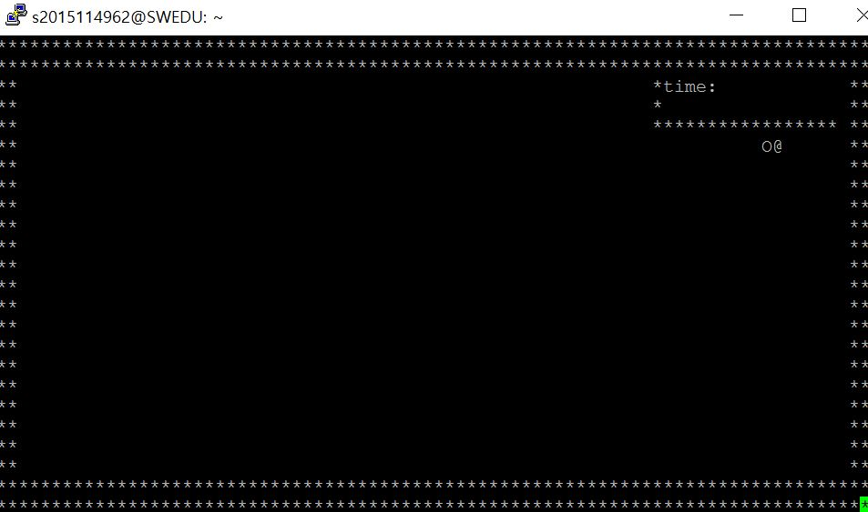
게임 시작화면 초기화 및 출력

Slide 11
start_game( )
void start_game()
{
int i,j;
struct snake *temp; // malloc을 위한 변수
temp = (struct snake*)malloc(sizeof(struct snake));
p_snake = temp;//snake의 머리 위치 정하기
p_snake->x_pos = 5;
p_snake->y_pos = 5;
temp = (struct snake*)malloc(sizeof(struct snake));
temp->x_pos = 4;//snake의 꼬리 위치 정하기
temp->y_pos = 5;
p_snake->blink = temp;
p_snake->flink = NULL;
temp->flink = p_snake;
temp->blink = NULL;
i=COLS;
j=LINES;
initscr();

Slide 12
start_game( )
for(i=0;i<=LINES-1;i++){//벽만 남겨두고 화면을 모두 지움
for(j=0;j<COLS-1;j++){
move(i,j);
addstr(" ");
}
}
for(i=2;i<4;i++){//time을 보여줄 테두리 출력
move(i,COLS-20);
addstr("*");
}
move(i,COLS-20);
addstr("*****************");
move(2,COLS-19);
addstr("time:");
print_bound();
mvaddch(p_snake->y_pos, p_snake->x_pos, HEAD);//snake의 머리 출력
mvaddch(temp->y_pos, temp->x_pos, BODY);//snake의 몸 출력
refresh();//화면에 출력
}

Slide 13
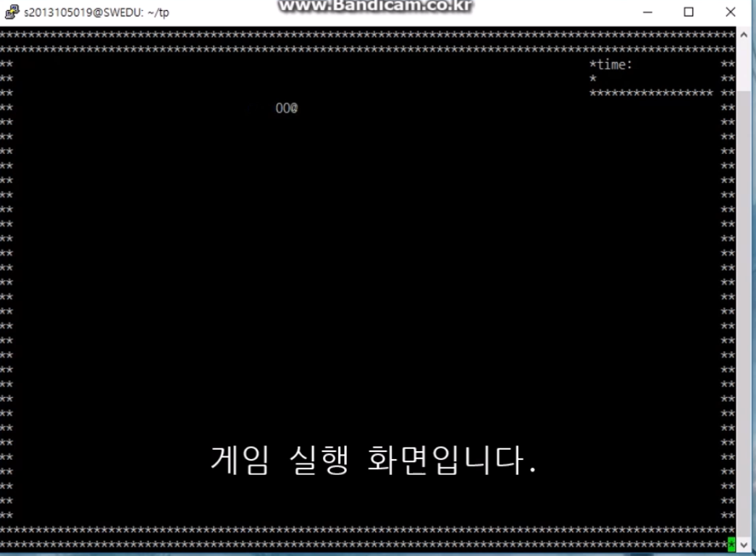
게임 중 화면

Slide 14
change_dir()
void change_dir(int signum)
{
int c = getch();
if(c == 'd' && head.x_dir != -1) // d이면 x 방향을 1로 한다.
{
head.x_dir = 1;
head.y_dir = 0;
head.ttg = 0; // 이동하기 전에 방향이 다시 바뀌는 것을 막는다.
}
else if(c == 'a' && head.x_dir != 1) // a이면 x 방향을 -1로 한다.
{
head.x_dir = -1;
head.y_dir = 0;
head.ttg = 0;
}
else if(c == 'w' && head.y_dir != 1) // w이면 y 방향을 1로 한다.
{
head.x_dir = 0;
head.y_dir = -1;
head.ttg = 0;
}
else if(c == 's' && head.y_dir != -1) // s이면 y 방향을 -1로 한다.
{
head.x_dir = 0;
head.y_dir = 1;
head.ttg = 0;
}
}

Slide 15
move_snake
void move_snake(int signum)
{
int temp_ch; // 임시로 다음 위치의 문자를 가져오는 변수
signal(SIGALRM, SIG_IGN);
signal(SIGIO, SIG_IGN); // 핸들러 실행 중에 SIGALRM과 SIGIO를 무시한다.
if(head.ttg-- == 0) // ttg가 0인지 체크하며 1씩 감산한다.
{
head.ttg = head.ttm; // ttg를 다시 ttm으로 설정한다.
while(p_snake->blink != NULL) // 뱀의 몸체를 훑으며 현재 출력된 문자를 지운다.
{
mvaddch(p_snake->y_pos, p_snake->x_pos,BLANK);
p_snake = p_snake->blink;
}
mvaddch(p_snake->y_pos, p_snake->x_pos, BLANK);
last_tail = p_snake; // 꼬리 추가를 위해 뱀의 마지막 꼬리를 저장한다.
while(p_snake->flink != NULL) // 뱀의 몸체를 앞으로 훑으며 위치를 변경하고 화면에 출력한다.
{
p_snake->x_pos = p_snake->flink->x_pos;
p_snake->y_pos = p_snake->flink->y_pos;
mvaddch(p_snake->y_pos, p_snake->x_pos, BODY);
p_snake = p_snake->flink;
}

Slide 16
move_snake
p_snake->x_pos += head.x_dir;
p_snake->y_pos += head.y_dir; // 뱀의 머리 위치를 변경한다.
move(p_snake->y_pos, p_snake->x_pos);
if((temp_ch = (int)inch()) == (int)'*' || (temp_ch == (int)BODY)) // 충돌을 판정하는 부분
{
print_menu(); // 게임을 종료하고 메뉴를 호출한다.
}
else if((temp_ch = (int)inch()) == (int)TOKEN)
{
// 여기에 꼬리 증가 함수 넣을 예정(새로 추가한 꼬리는 함수안에서 mvaddch해줘야함)
}
mvaddch(p_snake->y_pos, p_snake->x_pos, HEAD);
move(LINES-1, COLS-1);
refresh();
}
signal(SIGALRM, move_snake);
signal(SIGIO, change_dir); // 핸들러가 종료될 때 SIGIO, SIGALRM 핸들러를 다시 설정한다.
}

Slide 17
terminal_set
void terminal_set()
{
struct termios ttystate;
tcgetattr(0, &ttystate);
ttystate.c_lflag &= ~ICANON; // nocanonical 모드로 변경합니다.
ttystate.c_cc[VMIN] = 1;
ttystate.c_lflag &- ~ECHO; // noecho 모드로 변경합니다.
tcsetattr(0, TCSANOW, &ttystate);
}
set_async()
void set_async()
{
int fd_flags;
fcntl(0, F_SETOWN, getpid());
fd_flags = fcntl(0, F_GETFL);
fcntl(0, F_SETFL, (fd_flags | O_ASYNC));
}

Slide 18
set_ticker()
int set_ticker(int n_msecs)
{
struct itimerval new_timeset;
long n_sec, n_usecs;
n_sec = n_msecs / 1000;
n_usecs = (n_msecs % 1000) * 1000L;
new_timeset.it_interval.tv_sec = n_sec;
new_timeset.it_interval.tv_usec = n_usecs;
new_timeset.it_value.tv_sec = n_sec;
new_timeset.it_value.tv_usec = n_usecs;
return setitimer(ITIMER_REAL, &new_timeset, NULL);
}

Slide 19

게임 구동 영상
YouTube 바로가기

Slide 20
구현 도중 변경된 사항
SIGIO를 통해 방향키를 입력 받아 Snake의 방향을 조정
W,S,D,A로 입력 받아 Snake의 방향을 조정(향후 조정 예정)

Slide 21
구현 예정인 부분
2. 꼬리 추가
3. 게임 시간 표시
1. 토큰 생성
#
#
#
#
#
#
#
#
#
#
#
#
#

Slide 22
감사합니다.

